Slide 1
Raport z interpolacji
Konrad Pagacz

Slide 2
Zadania
Czy liczba węzłów ma wpływ na dokładność interpolacji?
Czy ma znaczenie dla dokładności położenie punktu interpolowanego?
Który algorytm jest stabilny?

Slide 3
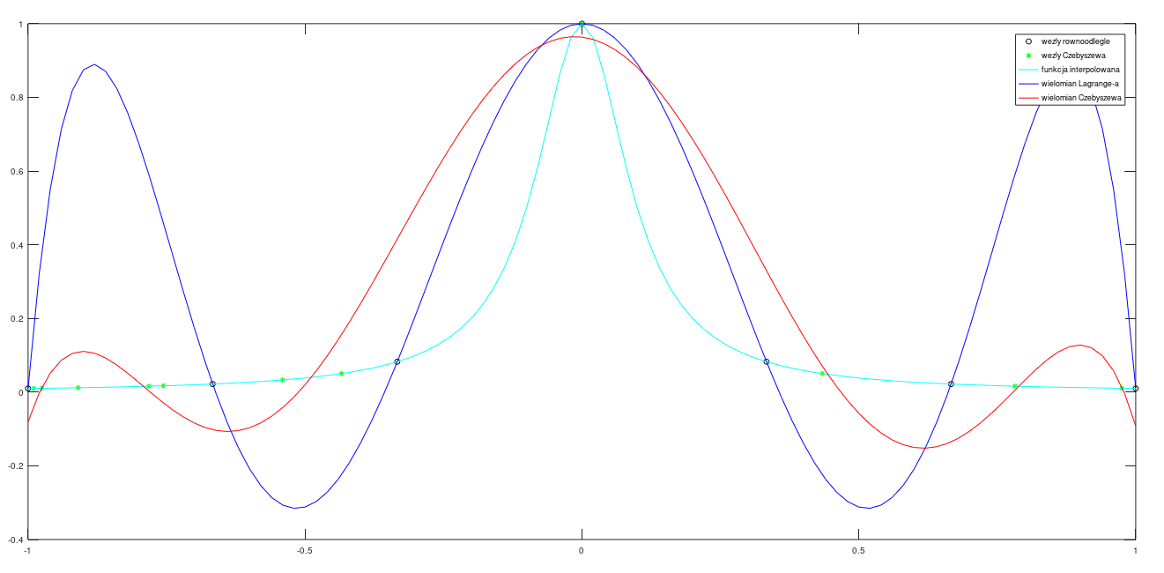
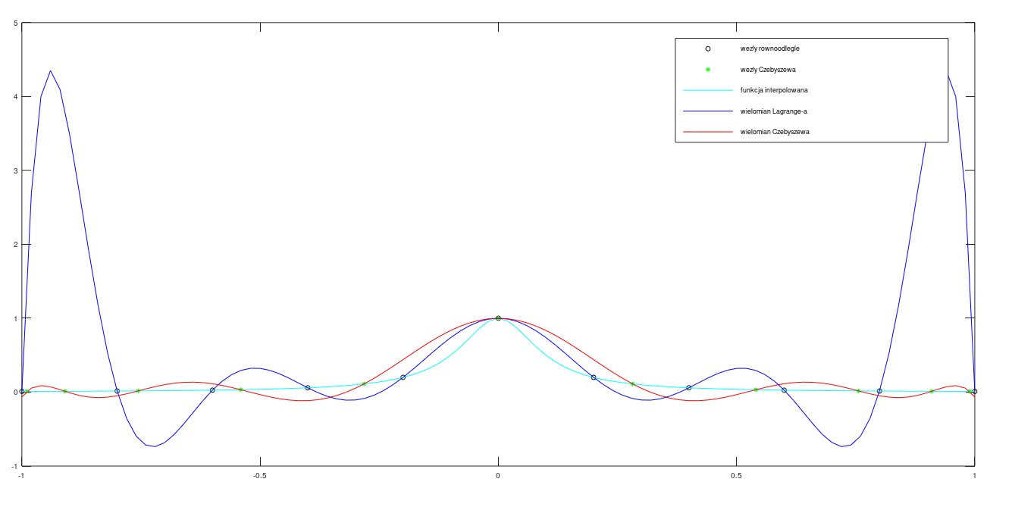
Interpolacja wielomianowa Lagrange’a oraz Czebyszewa
Liczba węzłów = 7
Liczba węzłów = 11
Wniosek (pierwszy rzut oka): wraz ze zwiększającą się liczbą węzłów równoodległych poprawia się dokładność interpolacji Lagrange’a wewnątrz przedziału, natomiast pogarsza na jego krańcach. Obserwowany efekt, to tzw. efekt Rungego. Interpolacja Czebyszewa nie cierpi z tego powodu aż tak bardzo ze względu na to, że węzły w interpolacji Czebyszewa nie są równoodległego, tylko zagęszczone przy krańcach przedziału.

Slide 4
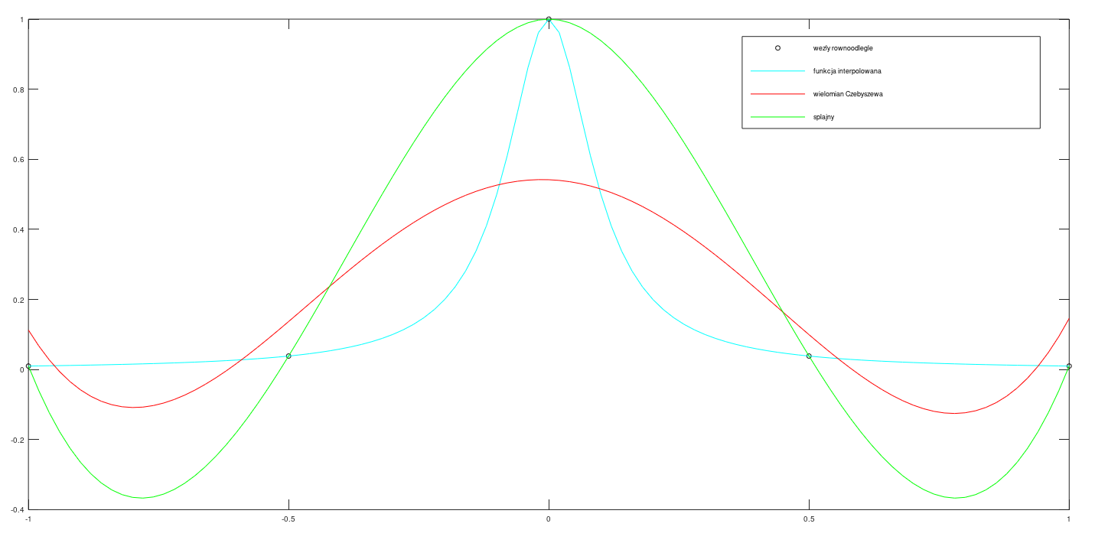
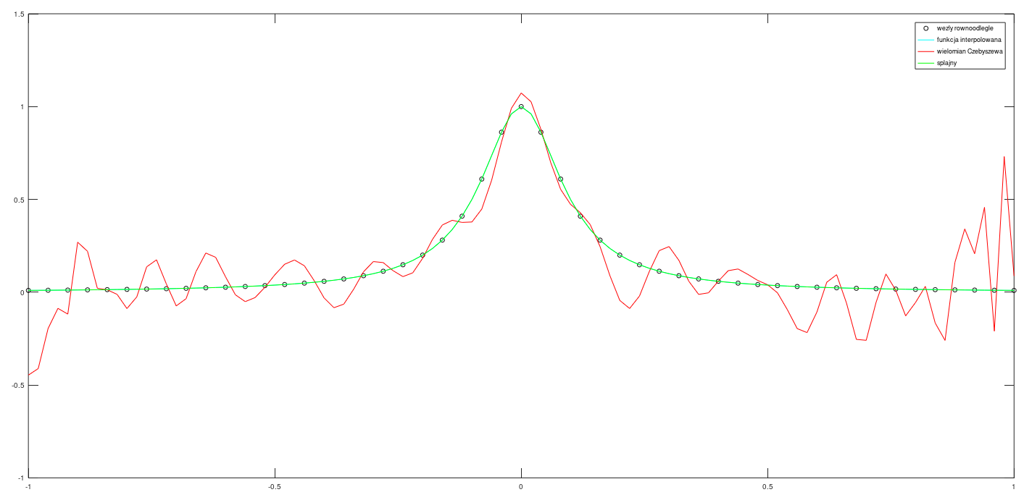
Interpolacja Czebyszewa oraz interpolacji funkcjami sklejanymi
Liczba ww. interpolacji = 5
Liczba ww. interpolacji = 50
Jak widać dokładność interpolacji funkcjami sklejanymi rośnie wraz z liczbą ww. interpolacji i nie obserwuje się efektu Rungego, natomiast dla 50 węzłów interpolacji obserwujemy zmniejszającą się dokładność interpolacji Czebyszewa.

Slide 5
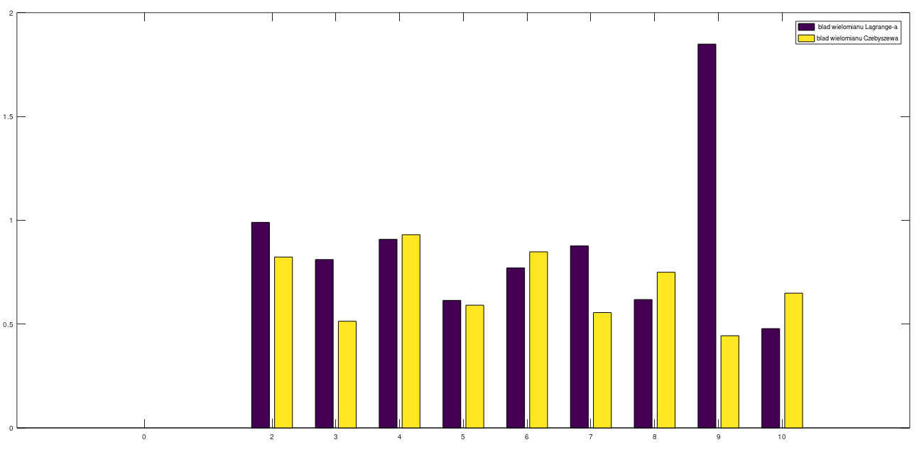
Interpolacja wielomianowa Lagrange’a oraz Czebyszewa
Skupiłbym uwagę przypadki, gdy liczba węzłów (oś x) jest nieparzysta, gdyż wtedy węzeł środkowy wypada na miejscu załamania funkcji. Jak widać maksymalny błąd interpolacji (oś y) dla interpolacji Lagrange’a zwiększa się wraz z liczbą węzłów, natomiast zmniejsza się dla interpolacji Czebyszewa. Efekt Rungego zaobserwujemy również dla interpolacji Czebyszewa, natomiast liczba węzłów musiałaby być większa.

Slide 6
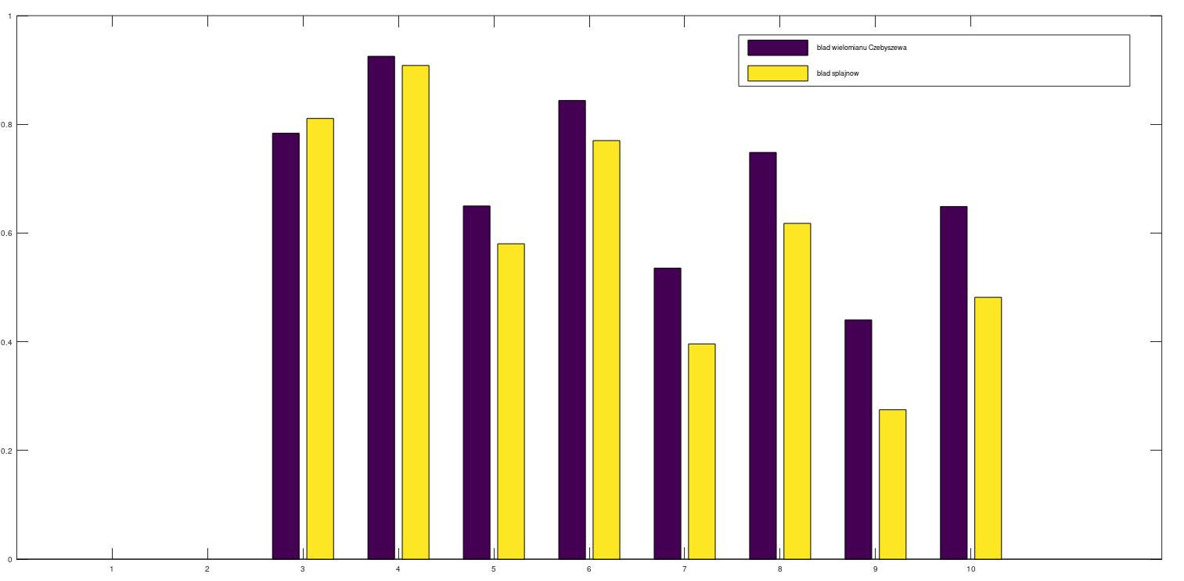
Interpolacja Czebyszewa oraz interpolacji funkcjami sklejanymi – błąd maksymalny a liczba węzłów
Ponownie patrzyłbym tylko na nieparzyste liczby ww. Maksymalny błąd spada dla obu metod na przedziale liczby ww. <3, 10>.

Slide 7
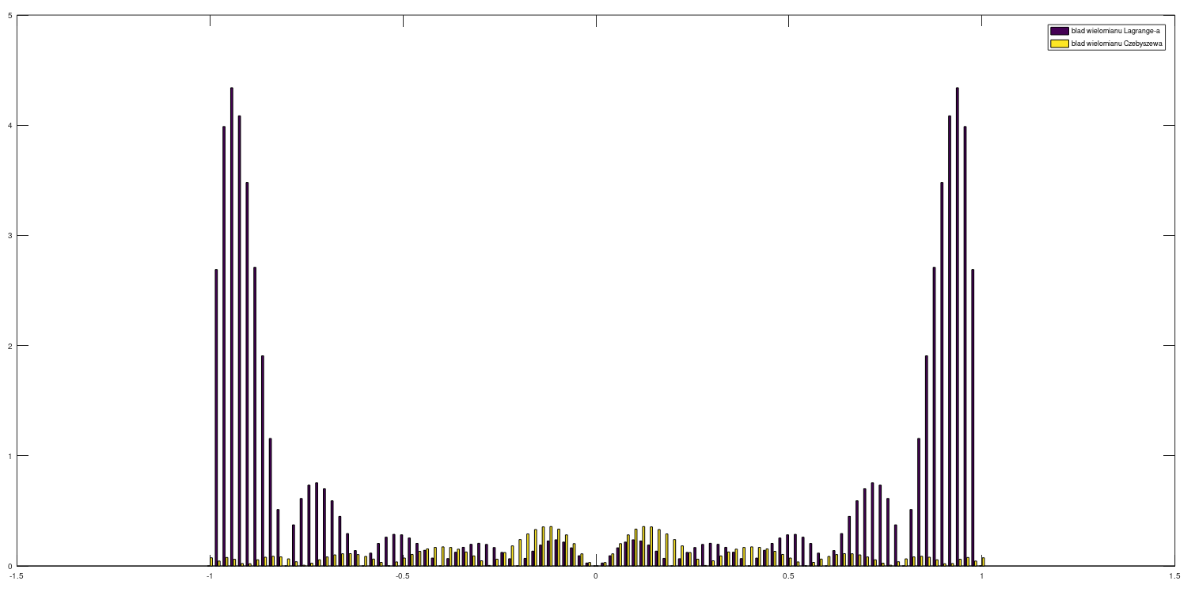
Interpolacja wielomianowa Lagrange’a oraz Czebyszewa – błąd na przedziałach
Liczba ww = 11
Oś x przedstawia przedziały, natomiast oś y błędy.
Jak widać na krańcach przedziału błąd interpolacji Lagrange’a gwałtownie rośnie, natomiast pozostaje mniej więcej stały dla interpolacji Czebyszewa

Slide 8
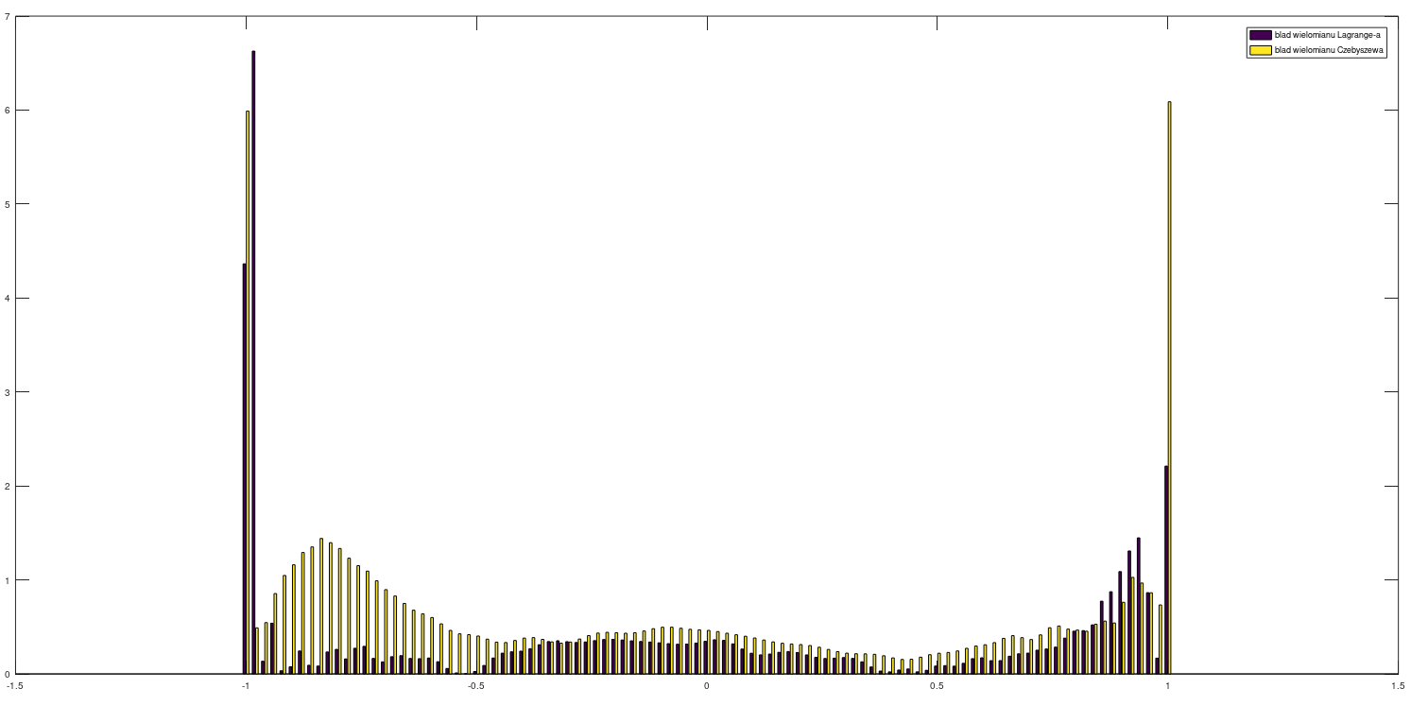
Interpolacja wielomianowa Lagrange’a oraz Czebyszewa – błąd na przedziałach
Liczba ww = 501
501 ww. okazało się być wystarczającą liczbą dla zaobserwowania zmniejszającej się dokładności na krańcach przedziałów dla obu metod interpolacji wielomianowej (efekt Rungego).

Slide 9
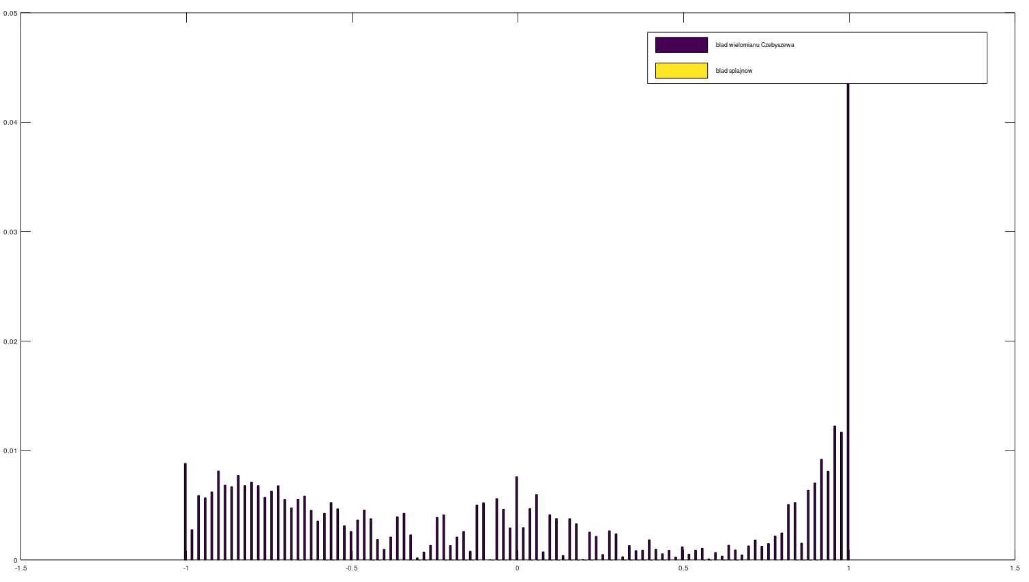
Interpolacja Czebyszewa oraz interpolacji funkcjami sklejanymi – błąd na przedziałach
Nie obserwujemy zwiększającej się niedokładności interpolacji metodą funkcji sklejanych na krańcach przedziału w odróżnieniu od metody interpolacji wielomianami Czebyszewa.

Slide 10
Analiza stabilności
Stabilność będę oceniał poprzez kształt funkcji stworzonej przez metody interpolacyjnej w zależności od małych zmian wartości funkcji interpolowanej. W tym celu porównam dwa eksperymenty różniące się liczbą węzłów o 2 (aby zachować nieparzystość), ale dla dużej liczby węzłów – tak, by wartości funkcji interpolowanej nie zmieniały się bardzo.

Slide 11
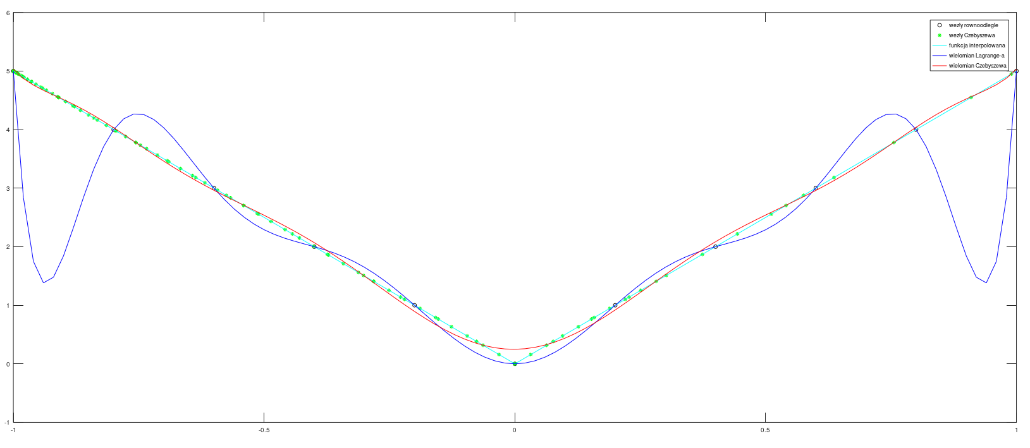
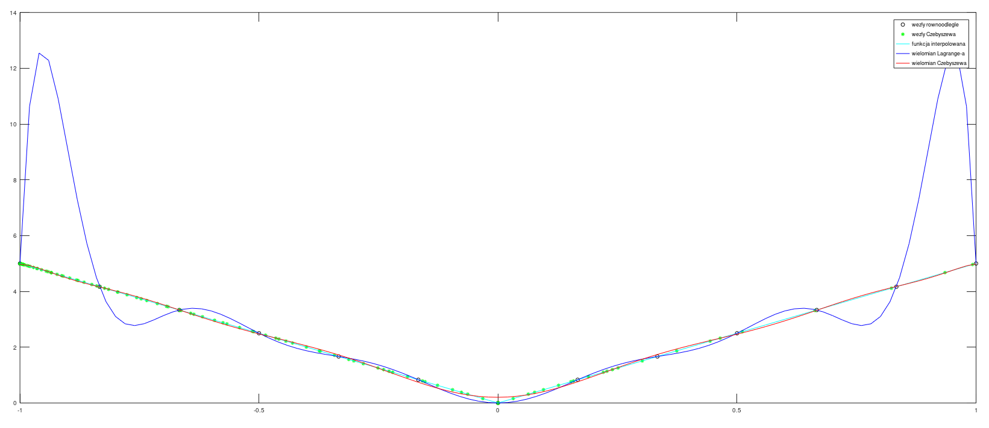
Interpolacja wielomianowa Lagrange’a oraz Czebyszewa
Liczba ww. = 11
Liczba ww. = 13
Jak widać interpolacja wielomianowa Lagrange’a cechuje się dużą niestabilnością na interpolowanym przedziale, natomiast na tym samym przedziale interpolacja wielomianowa Czebyszewa cechuje stabilność.

Slide 12
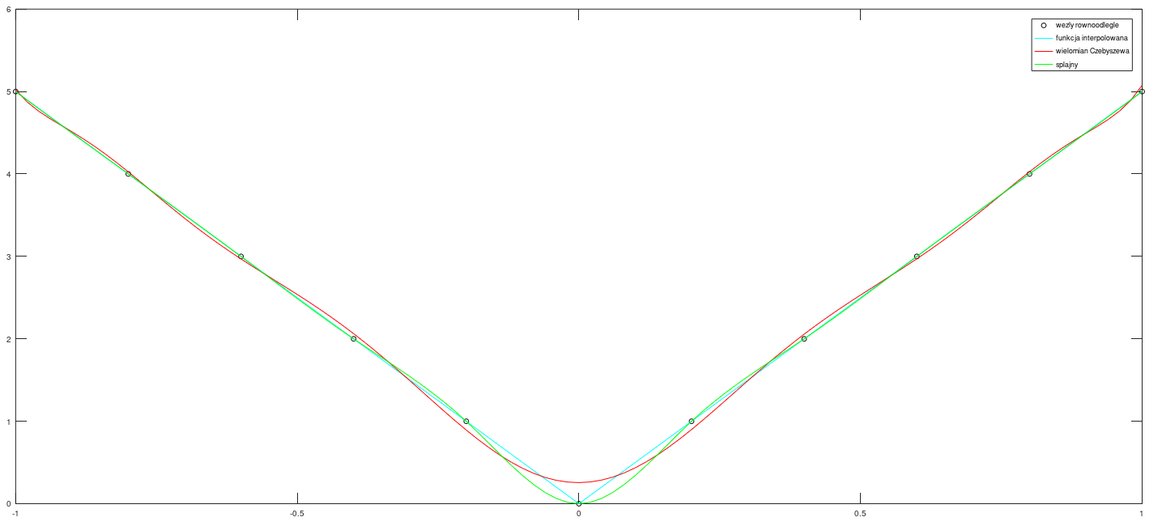
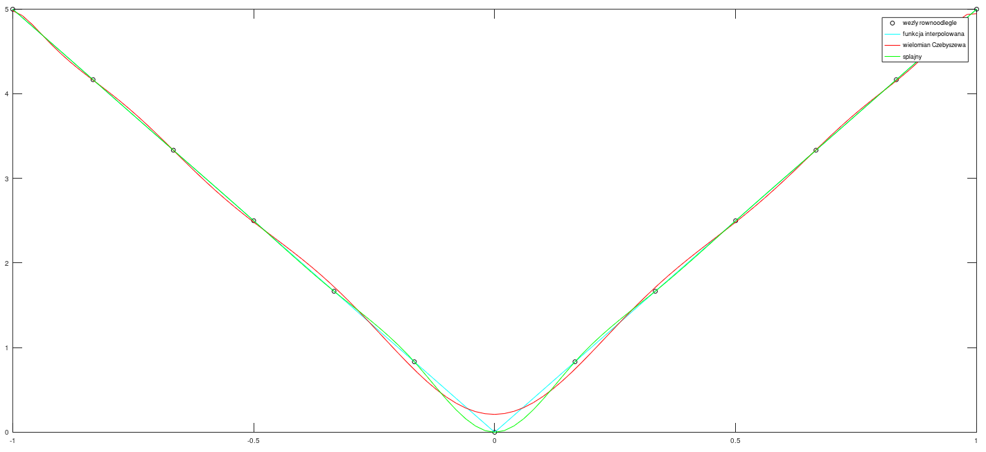
Interpolacja wielomianowa Czebyszewa i interpolacja metodą funkcji sklejanych
Liczba ww. = 11
Liczba ww. = 13
Jak widać na badanym przedziale obie funkcje cechuje stabilność.

Slide 13
Podsumowanie
Liczba węzłów ma wpływ na interpolację:
Wraz ze zwiększającą się liczbą węzłów interpolacje wielomianowe cechowała najpierw większa, a później mniejsza dokładność, szczególnie widoczna na krańcach badanego przedziału
Interpolacja wielomianowa Czebyszewa cechowała mniejsza niedokładność na krańcach przedziału niż interpolację wielomianową Lagrange’a
Dokładność interpolacji funkcjami sklejanymi rosła wraz z liczbą węzłów, nie zaobserwowano zmniejszania się dokładności
Położenie argumentu x funkcji miało kluczowe znaczenie dla interpolacji wszystkimi metodami:
Im większa odległość od węzła interpolacji tym mniejsza dokładność interpolacji
Stabilność algorytmów:
Na badanym przedziale zaobserwowałem dużą niestabilność metody interpolacji Lagrange’a
Na badanym przedziale nie zaobserwowałem niestabilności metody interpolacji Czebyszewa oraz funkcjami sklejanymi

